Slide 1
 |  | Valors de Z para cola(s)
Confianza | Significación | Izquierda | Derecha | Ambas
90% | 10% | -1.28 | 1.28 | + - 1.64
95% | 5% | -1.64 | 1.64 | + - 1.96
99% | 1% | -2.33 | 2.33 | + - 2.58

Slide 2
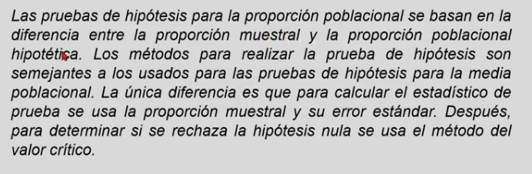
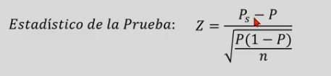
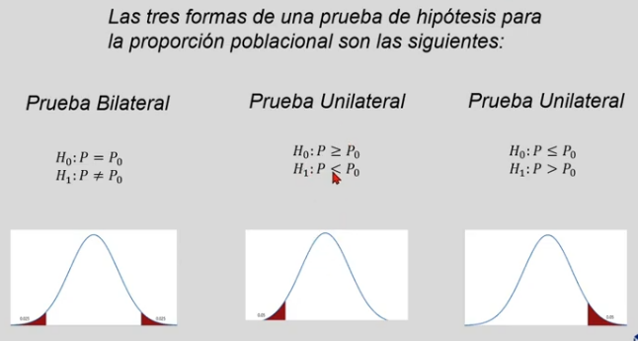

Slide 3
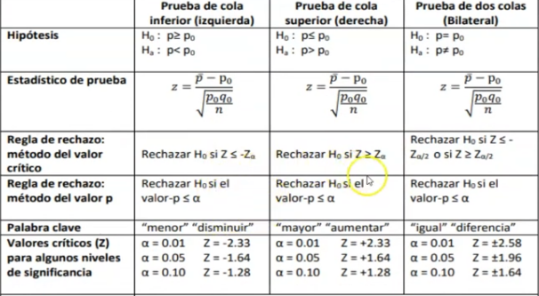

Slide 4

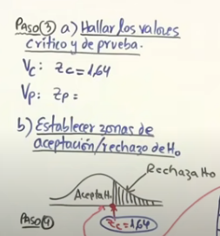
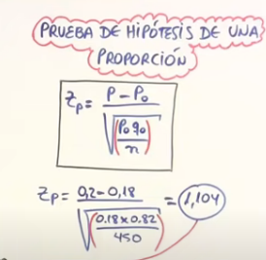
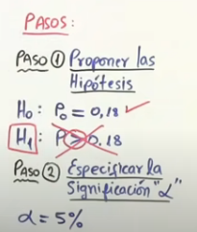

El nuevo maestro de estadística afirma que solamente el 18% de los estudiantes no están de acuerdo con su forma de dar clases. En una encuesta aplicada a los estudiantes 90 de los 450 manifestaron estar en desacuerdo. ¿Se podría afirmar con una significación del 5% que la población en desacuerdo es mayor a 18%?

Slide 5
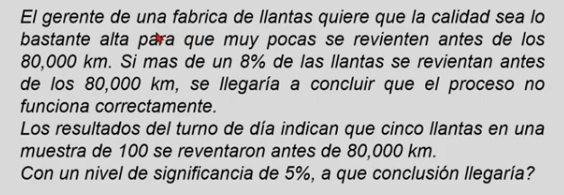
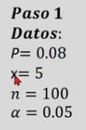
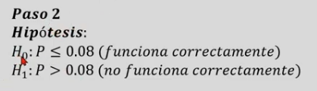
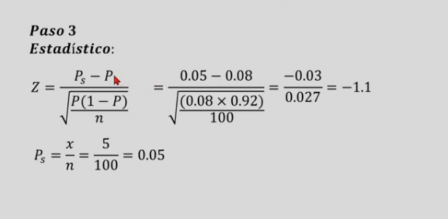
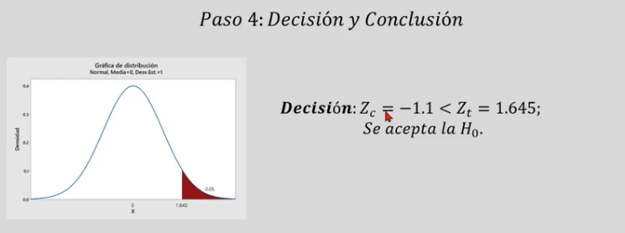


Slide 6
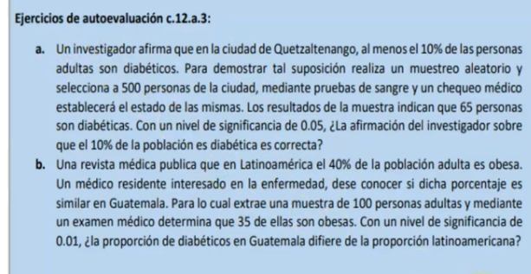

Slide 7
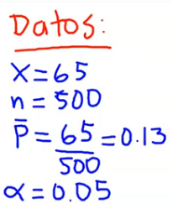
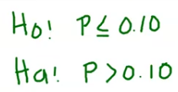
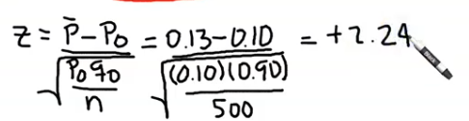
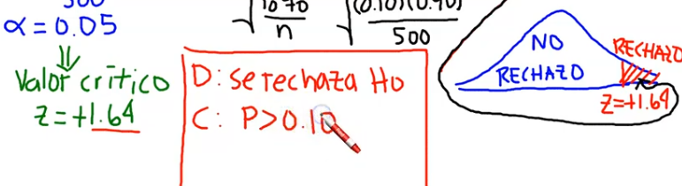

Slide 8
